Slide 1

Techniki przydatne w zarządzaniu dostępnością cyfrową

Slide 2
Zakres wykładu
  zarządzanie projektowe — krótki przewodnik po zarządzaniu;
  omówienie popularnych technik, które ułatwiają, np. wdrażanie zmian, pracę zespołową, określanie wymagań, zarządzanie czasem;
  praktyczne wykorzystanie omówionych technik.

Slide 3
Zarządzanie projektowe — co to właściwie jest?
„Żadne bogactwa nie dadzą podstaw bytu narodowi samodzielnemu, bez pracy wydajnej i dobrze zorganizowanej”.
Karol Adamiecki (1866-1933) — polski prekursor naukowej organizacji pracy.

Slide 4
Zarządzanie projektowe — szersze spojrzenie 1/2
Najważniejsza nawet ustawa nie jest celem samym w sobie, ale jednym ze środków do osiągnięcia zamierzonego rezultatu.

Slide 5
Zarządzanie projektowe — szersze spojrzenie 2/2
Każdy obywatel na równych zasadach powinien móc korzystać ze stron internetowych i aplikacji mobilnych, które tworzy administracja publiczna.

Slide 6
  Zarządzanie projektowe — co to właściwie jest?

Slide 7
Zarządzanie projektowe — co to jest?
Zarządzanie projektem (ang. project management) — pełny zbiór czynności realizowanych w celu osiągnięcia wyznaczonych celów w określonym czasie. Obejmuje między innymi planowanie, harmonogram, realizację, kontrolę i rozliczanie zadań składających się na realizację projektu.

Slide 8
Zarządzanie projektowe — podstawowe terminy 1/4
Projekt — wyodrębnione z działalności stałej zorganizowane przedsięwzięcie ukierunkowane na wprowadzenie zmiany polegającej na stworzeniu w określonym czasie i budżecie unikalnego produktu lub usługi, które spełniają określone wymogi jakościowe i ilościowe.

Slide 9
Zarządzanie projektowe — podstawowe terminy 2/4
Program — przedsięwzięcie, w skład którego wchodzą powiązane ze sobą projekty oraz działania związane z zarządzaniem daną inicjatywą. Celem programu jest osiągnięcie w określonym czasie i budżecie konkretnych rezultatów oraz korzyści (efektu strategicznego stanowiącego synergiczną kumulację rezultatów powstałych z wytworzenia produktów projektów wchodzących w skład programu).

Slide 10
Zarządzanie projektowe — podstawowe terminy 3/4
Portfel — zbiór programów i projektów oraz innych prac wybranych ze względu na określone kryteria, zgrupowanych dla efektywnego i skutecznego zarządzania oraz kontroli. Spojrzenie z perspektywy portfela pozwala na optymalizację i koordynację zachodzących w instytucji zmian. Portfel to narzędzie do optymalnego osiągania celów strategicznych całej organizacji.

Slide 11
Zarządzanie projektowe — podstawowe terminy 4/4
Proces — zbiór powiązanych ze sobą, powtarzalnych, wykonywanych i doskonalonych w sposób ciągły czynności ukierunkowanych na osiągnięcie i dostarczenie powtarzalnych efektów (np. obsługa administracyjna urzędu, prowadzenie usługi konsultacyjnej, udzielanie dotacji).

Slide 12
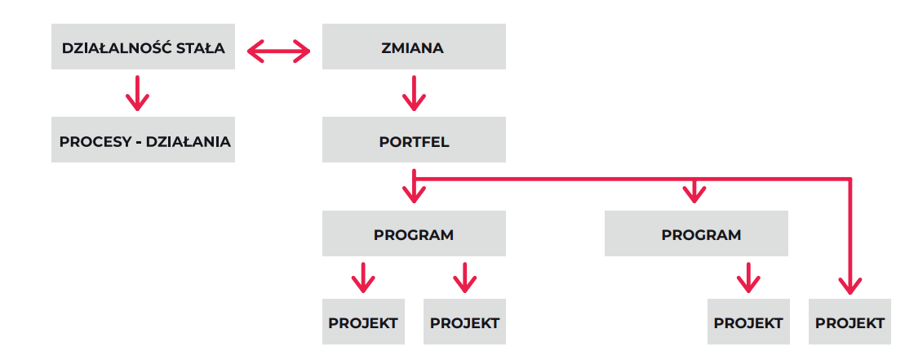
Zarządzanie projektowe — proces czy projekt?
Podstawowy schemat, który przedstawia strukturę zadań

Slide 13
Zarządzanie projektowe — prezentacja produktów cząstkowych
Cykliczna prezentacja produktów cząstkowych, np. dotyczących dostępności cyfrowej, pozwala zmniejszyć negatywne ryzyko projektowe.

Slide 14
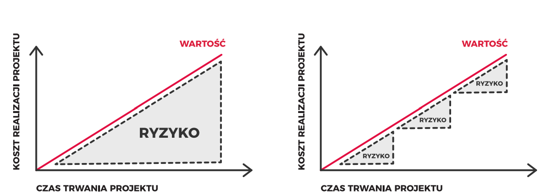
Zarządzanie projektowe jako wartość, która podnosi efektywność pracy

Slide 15
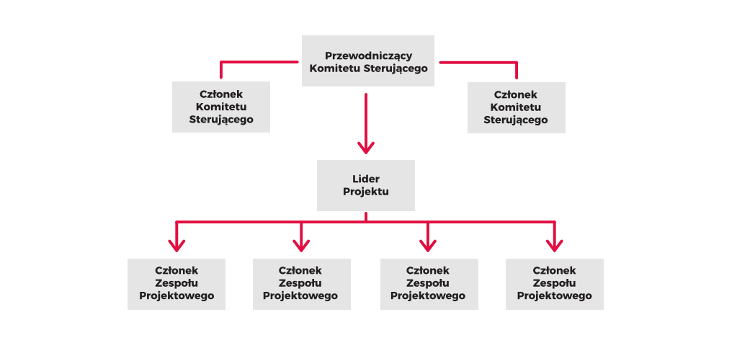
Podstawowa struktura organizacyjna projektu

Slide 16
Cykl życia projektu 1/2
Podstawowy cykl życia projektu obejmuje cztery fazy:
przygotowania,
planowania,
realizacji,
zamykania.
Po zamknięciu projektu warto wyróżnić proces monitorowania korzyści (jak i ewentualnych negatywnych efektów) projektu — faza stabilizacji

Slide 17
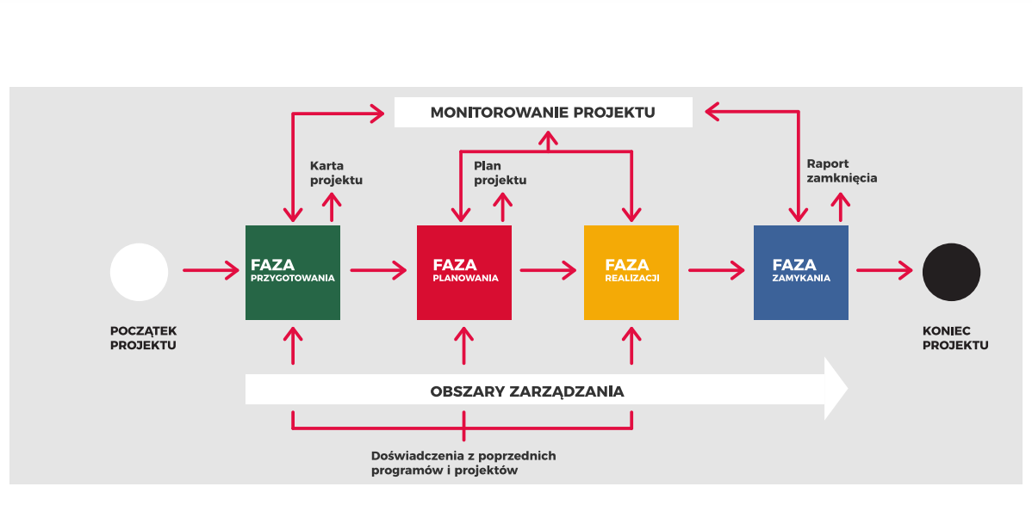
Cykl życia projektu 2/2

Slide 18
Cykl życia projektu — faza przygotowania projektu
Cel fazy: zdefiniowanie i opisanie inicjatywy projektowej pozwalającej na podjęcie decyzji o rozpoczęciu szczegółowego planowania projektu, zapewnienie środków potrzebnych dla zaplanowania projektu.
Wejście: potrzeba (wewnętrzna lub zewnętrzna), pomysł na projekt, zmiana legislacyjna itp. — w konsekwencji zgłoszenie inicjatywy.
Wyjście: decyzja o przejściu do fazy planowania albo decyzja o zakończeniu prac związanych z przygotowaniem projektu.
Dokument (wyjście z fazy): karta projektu.

Slide 19
Cykl życia projektu — faza planowania projektu
Cel fazy: rozpatrzenie różnych wariantów realizacji projektu (w tym dopasowanie metodyki zarządzania), a następnie odpowiednie jej zaplanowanie, tj. zdefiniowanie zakresu, zasobów (w szczególności ludzkich), harmonogramu prac, oszacowanie kosztów, zidentyfikowanie i analiza ryzyka, doprecyzowanie oczekiwanych korzyści, przyjęcie standardów jakości.
Wejście: zaakceptowana karta projektu i powołana struktura organizacyjna.
Wyjście: decyzja dotycząca przejścia do fazy realizacji projektu albo odrzucenia inicjatywy w fazie planowania.
Dokumenty (wyjście z fazy): plan projektu, raporty z przebiegu projektu, rejestr ryzyka.

Slide 20
Cykl życia projektu — faza realizacji projektu
Cel fazy: wytworzenie Końcowego Produktu Projektu, uzyskanie akceptacji i odbioru Końcowego Produktu Projektu, odpowiednie reagowanie na wszelkie zagadnienia i ryzyka w trakcie realizacji.
Wejście: decyzja o przejściu do fazy realizacji projektu, komplet dokumentacji projektowej.
Wyjście: odebrany i wdrożony Końcowy Produkt Projektu.
Dokumenty (wyjście z fazy): plan projektu, raporty z przebiegu projektu, rejestr ryzyka.

Slide 21
Cykl życia projektu — faza zamykania projektu
Cel fazy: weryfikacja zrealizowania celów projektu, zamknięcie projektu, określenie sposobu dalszego monitorowania korzyści i ryzyka.
Wejście: decyzja o odbiorze Końcowego Produktu Projektu albo decyzja o przedwczesnym zamknięciu projektu.
Wyjście: decyzja o zakończeniu projektu.
Dokumenty (wyjście z fazy): raport zamknięcia.

Slide 22
Cykl życia projektu — monitorowanie korzyści po zamknięciu projektu
Wyniki monitorowania powinny być przekazywane odpowiednim podmiotom zgodnie z określonym w raporcie zamknięcia harmonogramem, analogicznie do sposobu ich wprowadzania w fazie realizacji projektu:
harmonogram — nazwa działania, data, procentowy postęp wykonania zadania;
korzyści, data, osiągnięta wartość wskaźnika;
przegląd/aktualizacja rejestru ryzyka;
ewentualne rekomendacje.

Slide 23
Cykl życia projektu a dostępność cyfrowa
W każdej fazie projektu ważne jest żeby pamiętać o dostępności cyfrowej (WCAG).

Slide 24
  Jak zarządzać dostępnością cyfrową?

Slide 25
Jak zarządzać dostępnością cyfrową?
Podstawowe elementy:
poznaj wymagania prawne;
przeanalizuj stan posiadania;
określ cele związane z dostępnością cyfrową;
określ zasoby osobowe i przydziel zadania;
wymagaj dostępności cyfrowej od wykonawców zewnętrznych;
określ dodatkowe zasoby;
oszacuj koszty;
określ priorytety i stwórz szczegółowy plan działania;
monitoruj stan dostępności cyfrowej;
weryfikuj i w razie potrzeby modyfikuj swój plan;
komunikuj wyniki działań.

Slide 26
  Popularne techniki, które ułatwiają np. wdrażanie zmian, pracę zespołową, określanie wymagań, zarządzanie czasem, z uwzględnieniem dostępności cyfrowej oraz praktyczne przykłady ich zastosowania

Slide 27
Kryteria sukcesu projektu
ocena kryteriów sukcesu jest szczególnie istotna na początku cyklu życia projektu;
odpowiada na pytania, dlaczego chcemy projekt wykonać;
odpowiedź na pytanie, kiedy można uznać projekt za sukces, tylko pozornie może wydawać się prosta.

Slide 28
Karta projektu
celem przygotowania karty projektu jest pokazanie wartości projektu dla organizacji oraz uzyskanie formalnego potwierdzenia, że decydenci chcą go sfinansować;
karta projektu to krótki dokument, który zawiera podstawowe informacje o inicjowanym przedsięwzięciu, m.in.:
  powód zajęcia się tematem;
  cele projektu;
  ogólne wymagania oraz koncepcję rozwiązania;
  główne produkty projektu;
  harmonogram;
  budżet;
  ryzyka.

Slide 29
MoSCoW
MoSCoW — to gra słów od angielskich zwrotów takich jak: Must have, Should have, Could have, Would like:
Must have — to cele bezwzględnie konieczne. Projekt zakończy się niepowodzeniem, jeżeli nie zostanie zrealizowany chociaż jeden z nich;
Should have — to cele, które powinny być zrealizowane dla sukcesu projektu, ale można albo je odłożyć, albo tymczasowo zrealizować w inny sposób;
Could have — to cele, które podnoszą jakość rozwiązania lub satysfakcję interesariuszy. Warto je zrealizować, ale bez nich projekt też może zostać uznany za zakończony;
Would like — to cele, które warto zrealizować, o ile starczy czasu i zasobów. Z założenia nie planuje się tych celów jako tych do zrealizowania, ale zakłada się, że mogą zostać osiągnięte niejako przy okazji;
W technice MoSCoW, można precyzyjnie określić w obszarze Must have kwestie związane z dostępnością cyfrową.

Slide 30
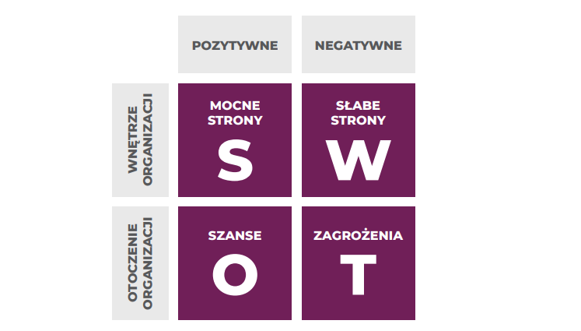
Analiza SWOT
Analiza SWOT — to technika przedstawiająca silne i słabe strony przedsięwzięcia oraz występujące w jego otoczeniu szanse i zagrożenia. Omawiane czynniki dzieli się na wewnętrzne i zewnętrzne, a następnie na pozytywne i negatywne.

Slide 31
Zamykanie projektu
stosowane w momencie zrealizowania zakresu, rezygnacji z dalszej realizacji projektu lub gdy chcemy sprawdzić, czy osiągnęliśmy zamierzone rezultaty;
niektóre projekty są tak bardzo skoncentrowane na wytworzeniu produktu, że w trakcie ich realizacji zapomina się o rezultacie, jaki miały one przynieść;
formalne przejście kroku zamykania projektu jest nierzadko jedyną szansą na realną ocenę tego, czy rzeczywiście uzyskaliśmy zamierzone rezultaty;
nie należy obawiać się tego etapu — znacznie lepiej jest przerwać lub przedefiniować projekt niż kontynuować nieopłacalne i bezcelowe przedsięwzięcie, tylko dlatego, że ktoś je kiedyś uruchomił.

Slide 32
Historyjka użytkownika
jedną z głównych barier w tworzeniu dobrych projektów z obszaru nowych rozwiązań IT jest brak zrozumienia między klientem, który jest świadomy swoich potrzeb a dostawcą, który zna technologię;
historyjka to wymaganie funkcjonalne zapisane językiem potocznym. Dobrą praktyką jest, aby była zapisana w formule: Ja jako [rola w projektowanym rozwiązaniu] chcę [opis wymagania funkcjonalnego], aby [opis przeznaczenia, wartości lub uzasadnienia danej funkcji];
technika szczególnie istotna przy projektach teleinformatycznych, które dotyczą zapewnienia dostępności cyfrowej.

Slide 33
Struktura podziału prac (WBS)
Jednym z pierwszych kroków zaplanowania projektu jest opisanie zakresu, czyli tego, co zostanie wykonane w projekcie.
Wykonawcy prac — posługują się specyficznym językiem, różnym od języka zamawiającego. Prowadzi to często do niezrozumienia się nawzajem stron. WBS może być swego rodzaju pomostem językowym pomiędzy obiema grupami.
Czasem pozornie drobne zagadnienie urasta do poważnego problemu wskutek eskalacji konfliktu — metodą rozwiązania konfliktu jest odwołanie się do ponumerowanej listy prac w projekcie, czyli WBSW WBS można precyzyjnie określić jakie założenia związane z dostępnością cyfrową musi spełnić wykonawca projektu.

Slide 34
Informacja zwrotna od użytkownika
jednym z głównych powodów niepowodzeń nowych produktów i usług na rynku jest brak spełnienia potrzeb ich użytkowników. Wiele produktów projektowanych jest w oderwaniu od rzeczywistych oczekiwań;
ocena sensowności i jakości zebranych wymagań powinna być nieodłącznym krokiem w procesie gromadzenia wymagań. Chodzi o to, aby nie projektować rozwiązań doskonałych i oderwanych od rzeczywistości;
w momencie wdrażania rozwiązania do użytku można zaplanować krok, w trakcie którego zweryfikujemy reakcję i zmierzymy się satysfakcję użytkowników w zakresie dostarczonego rozwiązania, aby ocenić, czy konieczne są dalsze prace nad projektem — np. w zakresie wymagań dostępności cyfrowej.

Slide 35
Ścieżka krytyczna
ścieżka krytyczna jest stosowana przede wszystkim w momencie planowania harmonogramu projektu. Jest szczególnie przydatna, gdy klient, sponsor lub inni interesariusze projektu pragną wiedzieć, kiedy projekt się zakończy;
w trakcie projektu analiza ścieżki krytycznej pomaga ustalić, czy opóźnienie danego zadania poważnie wpłynie na datę końca projektu, czy nie ma większego znaczenia. Jeżeli opóźnione zadanie jest krytyczne, powinno to wzbudzić naszą czujność w zakresie dostępnego zapasu czasu.

Slide 36
Wykres Gantta
wykres Gantta jest najpopularniejszym sposobem prezentacji harmonogramu projektu, zatem stosuje się go przede wszystkim na etapie planowania;
wykres Gantta jest sposobem zilustrowania zadań rozmieszczonych na osi czasu. Na osi pionowej ujmuje się listę zadań, często w postaci WBS. Na osi poziomej — czas projektu. Na wykresie rysuje się poziome paski. Czas trwania zadania jest wyrażony długością poziomego paska;
wykres Gantta jesteśmy w stanie stworzyć samodzielnie w Excelu — nie jest tu potrzebne żadne specjalistyczne narzędzie.

Slide 37
Tablica kanban
wizualna prezentacja zadań oraz regularne porządkowanie backlogu ułatwia elastyczną zmianę priorytetów zgodnie z aktualnymi potrzebami organizacji;
głównym przeznaczeniem tablicy kanban, nazywanej też tablicą zadań, jest zaprezentowanie zadań, którymi zajmuje się zespół w danej chwili i którymi zajmie się wkrótce;
tablice kanban można prowadzić zarówno w formie on-line (bezpłatnę strony www), jak i za pośrednictwem zwykłej tablicy i żółtych karteczek.

Slide 38
Budżet projektu
Budżet projektu to suma kosztów, które zostały:
oszacowane i są konieczne do poniesienia, aby zrealizować cele projektu;
ustalone — podjęto decyzję, że mogą zostać sfinansowane przez różne jednostki organizacji.

Slide 39
Źródła marnotrawstwa — MUDA
Muda w języku japońskim oznacza coś zbędnego. Dobrym odpowiednikiem w języku polskim jest marnotrawstwo. Aby łatwiej zidentyfikować marnotrawstwo wyróżnia się 8 rodzajów strat:
nadprodukcja;
nadmierne zapasy;
błędy jakościowe;
oczekiwanie;
nadmierne przetwarzanie;
zbędny transport;
zbędny ruch;
zmarnowany potencjał pracowników.

Slide 40
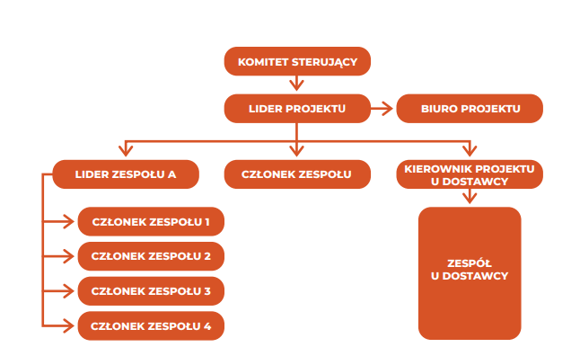
Diagram struktury organizacyjnej
diagram struktury organizacyjnej rysuje się zwykle na etapie planowania (plan zarządzania projektem), kiedy trzeba rozdzielić decyzyjność poszczególnych osób w projekcie. Dotyczy to przede wszystkim menadżerów ze sponsorem i liderem projektu włącznie;
diagram struktury organizacyjnej prezentuje zależności decyzyjne między uczestnikami projektu. Składa się zwykle z prostokątów reprezentujących role lub konkretne osoby w projekcie oraz strzałek „wędrujących” zazwyczaj z góry na dół i odzwierciedlających zależności służbowe.

Slide 41
Mapa interesariuszy
analiza wpływu podmiotów, znajdujących się w otoczeniu, na projekt powinna zostać przeprowadzona na jego początku. Po pierwsze przydatna będzie wiedza na temat klimatu politycznego otoczenia, w którym ma być realizowane dane przedsięwzięcie, a po drugie warto uwzględnić wymagania wszystkich istotnych podmiotów dotyczące realizowanego projektu;
żaden projekt nie jest realizowany w próżni, nie funkcjonuje w oderwaniu od otoczenia;
tworząc rozwiązania cyfrowe w oparciu o mapę interesariuszy, należy pamiętać o kwestiach związanych z dostępnością cyfrową.

Slide 42
Monitorowanie projektu
projekt powinien być monitorowany przez cały czas jego trwania. Dobrą praktyką jest wyznaczyć stały dzień, np. piątek, na dokonywanie jego przeglądów;
monitorowanie, najogólniej mówiąc, polega na porównaniu planu projektu do jego wykonania w przypadku zadań już realizowanych lub prognoz w odniesieniu do przyszłych prac.

Slide 43
Rejestr zmian
efektem Monitorowania projektu może być wykrycie odchyleń, czyli zmian. W takiej sytuacji warto je udokumentować w rejestrze zmian;
rejestr zmian bywa pomocny w sytuacji konfliktu między stronami. Można się do niego odwołać, gdy nie jest jasne, jakie zgłoszenia pojawiły się w projekcie i jak je procedowano;
pełzanie zakresu wynika ze zgłaszania do projektu dużej liczby żądań zmian. Dzięki ich regularnemu dokumentowaniu, możemy szybko odkryć, że kolejny „drobiazg” do dodania do zakresu jest tak naprawdę kolejnym znacznie nadprogramowym wymaganiem zgłoszonym poza planem.

Slide 44
Raport statusu
efektem zebrania informacji o stanie projektu oraz ich zinterpretowania w świetle planu bazowego powinien być dokument o nazwie raport statusu. Dokument ten warto regularnie archiwizować;
dobrym sposobem na zwiększenie wsparcia interesariuszy projektu jest regularne informowanie ich o stanie projektu;
raport statusu jest często jednym ze źródeł wiedzy o przyczynach problemów;
przegląd kolejnych raportów statusu może zainspirować do wyciągnięcia interesujących wniosków.

Slide 45
Spotkania w projekcie
to truizm, że projekty realizują ludzie, a nie programy pocztowe czy maszyny. Spotkania towarzyszą nam na każdym etapie projektu;
dość często w projektach pojawiają się konflikty widoczne w treści korespondencji
e-mailowej;
spotykanie się jest istotnym elementem pracy projektowej.

Slide 46
Manifest Agile (zarządzanie zwinne)
Deklaracja wspólnych zasad dla zwinnych metod tworzenia oprogramowania:
ludzie i interakcje ponad procesy i narzędzia;
działające oprogramowanie ponad szczegółową dokumentację;
współpraca z klientem ponad negocjacje umów;
reagowanie na zmiany ponad realizację założonego planu.

Slide 47
  Prezentacja danych projektowych — jak to robić na co dzień?

Slide 48
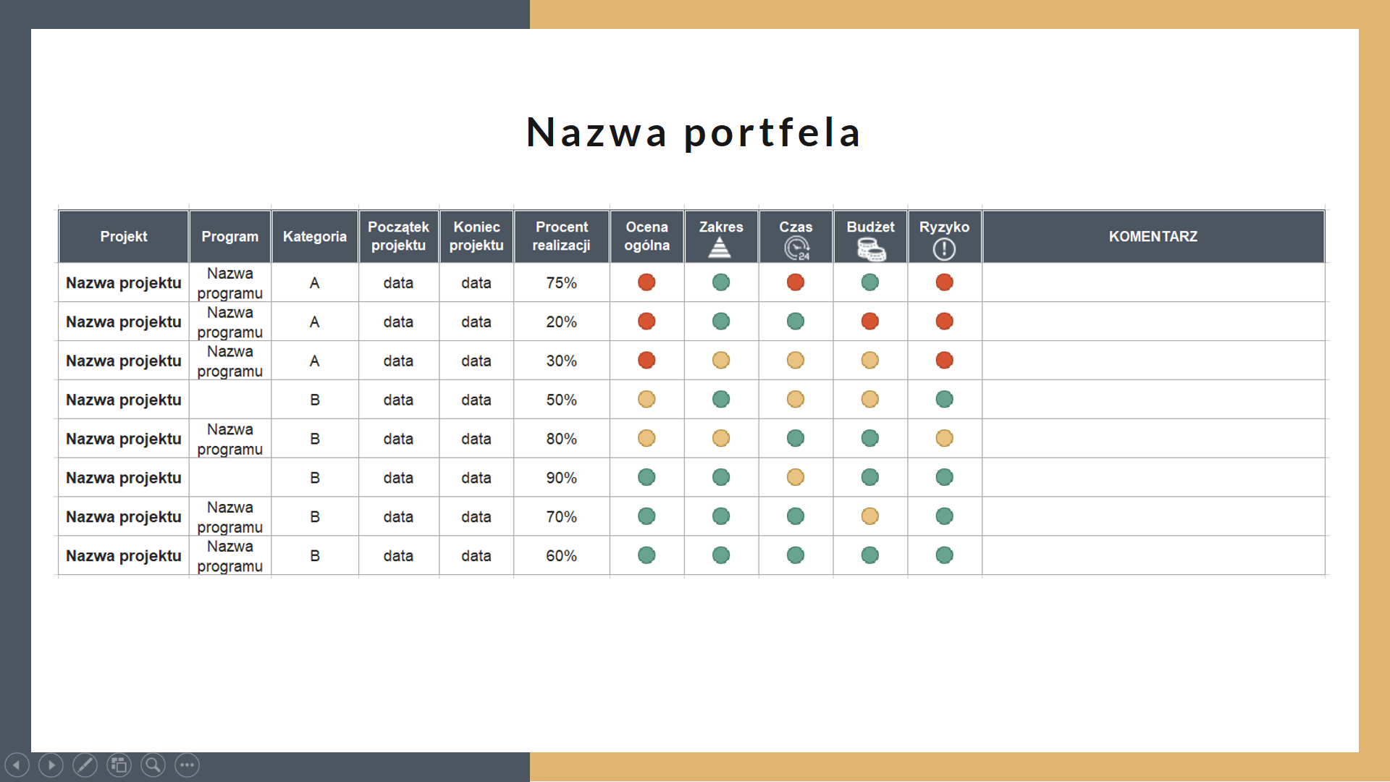
Portfel projektów

Slide 49
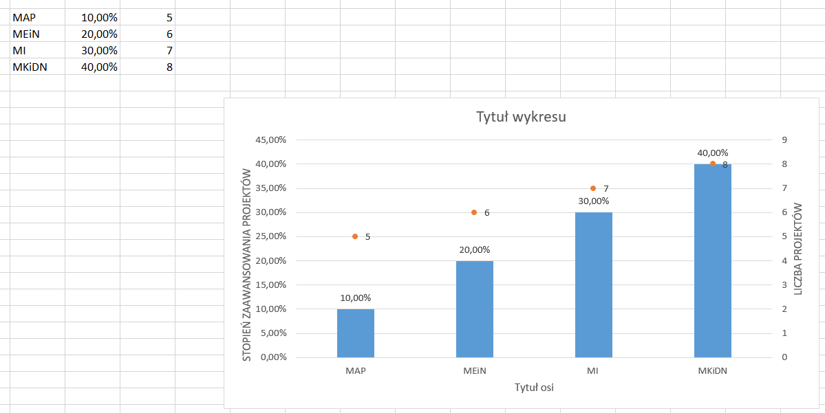
Wykres w Excel

Slide 50
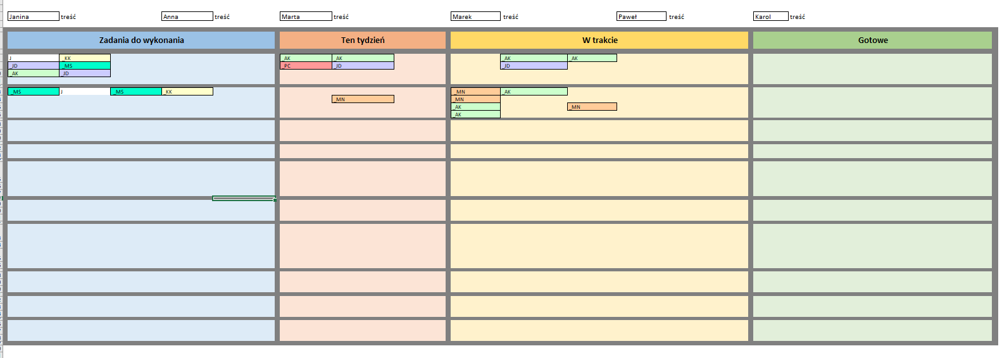
Kanban on-line

Slide 51
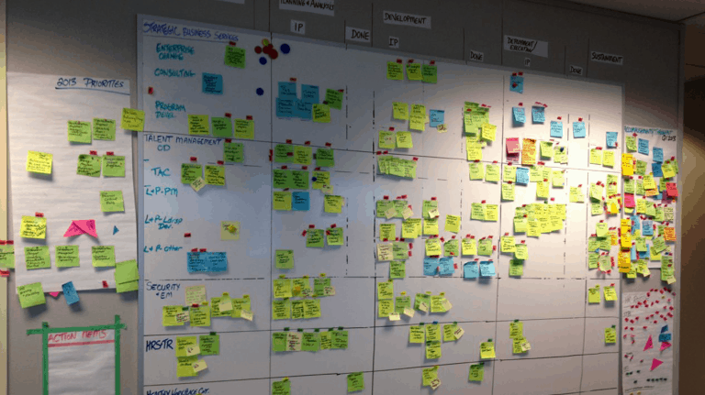
Kanban

Slide 52
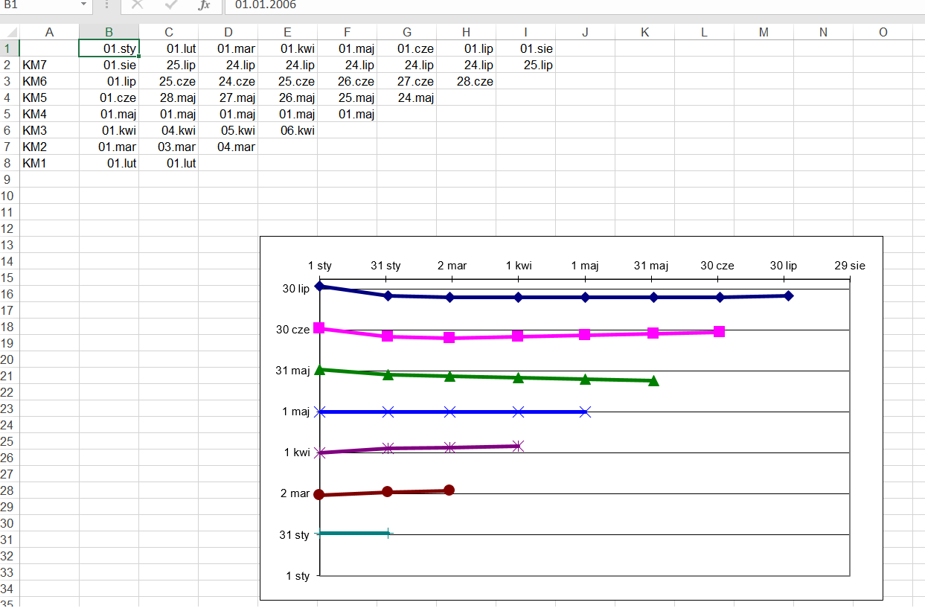
Kamienie milowe

Slide 53
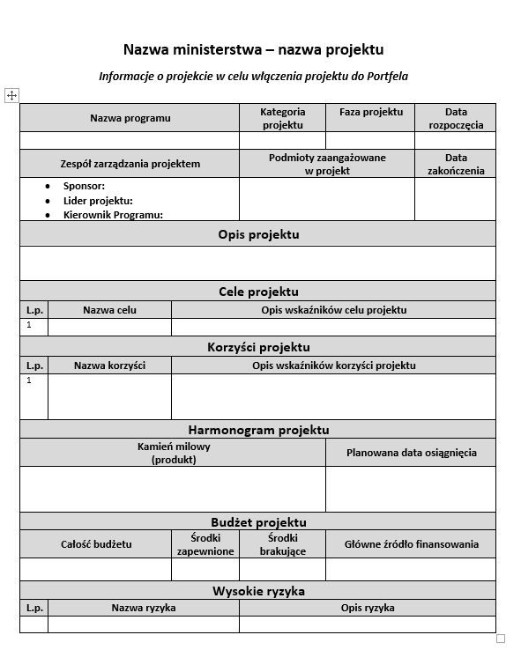
Karta projektu (przykład)

Slide 54
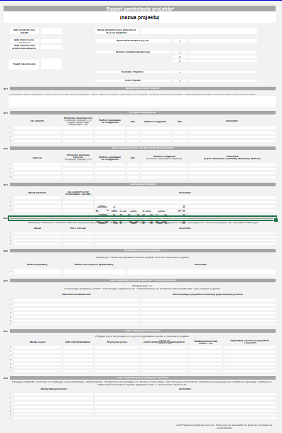
Raport zamknięcia

Slide 55




Dodatkowe informacje o zarządzaniu projektowym
materiały do pobrania o zarządzaniu projektami

Slide 56
Pytania?

Slide 57
Dziękuję za uwagę
Zapraszam na naszą stronę https://www.gov.pl/dostepnosc-cyfrowa
i do kontaktu dostepnosc.cyfrowa@cyfra.gov.pl

